Slide 1
BAES

Slide 2
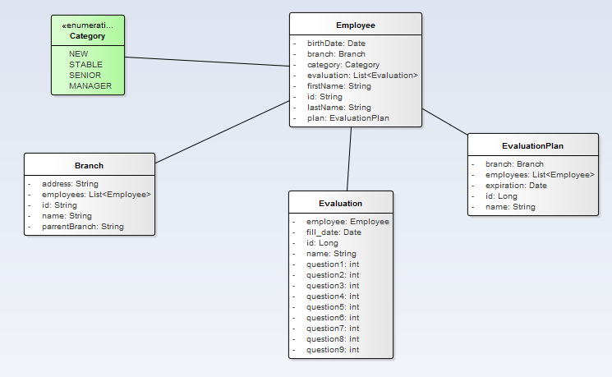
BAES – Struktura aplikace

Slide 3
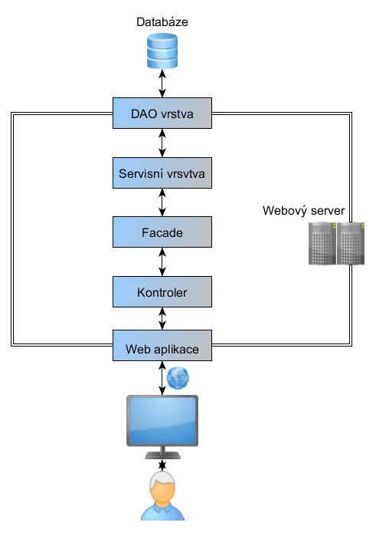
BAES – Struktura aplikace

Slide 4
BAES – Technologická prezentace
Použité technologie:
  JDBC Oracle
  Hibernate, Spring
  Jasper Reports
  Tomcat 8.0
  Junit
  REST
  Log4j
  Apache parser

Slide 5
BAES – použité návrhové vzory
DAO pattern
Facade pattern
MVC

Slide 6
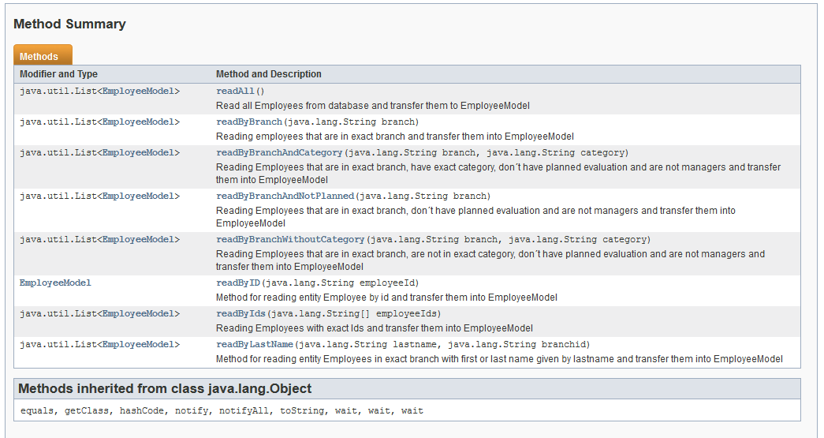
BAES - dokumentace

Slide 7
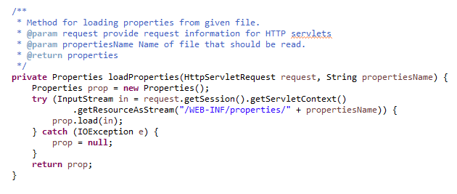
BAES - lokalizace

Slide 8
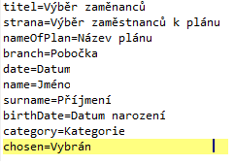
BAES - lokalizace

Slide 9
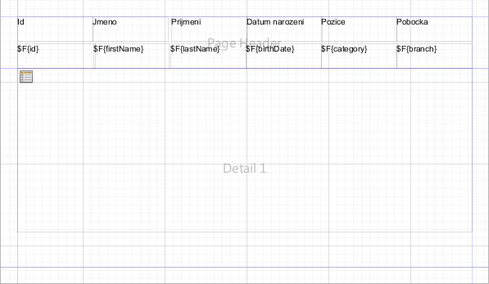
BEAE – export do PDF

Slide 10
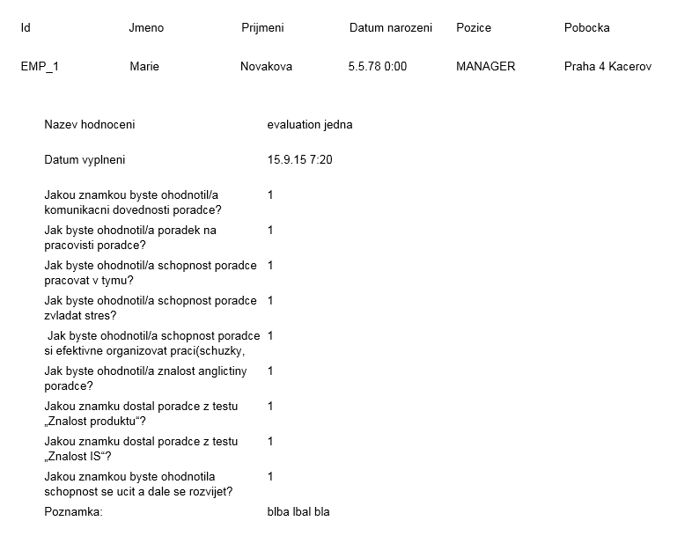
BEAE – export do PDF

Slide 11
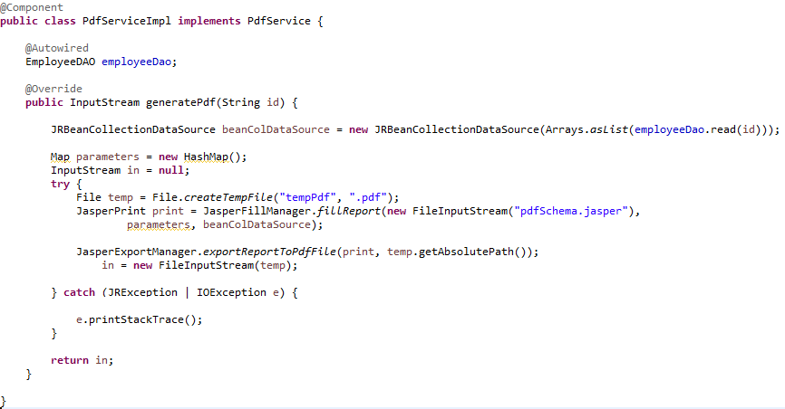
BEAE – export do PDF

Slide 12
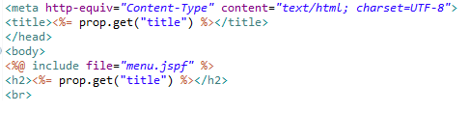
BAES - web
JSP fragment

